Slide 1
Проект
«Мама милая моя»
Муниципальное бюджетное дошкольное образовательное учреждение «Детский сад
комбинированного вида № 5 «Золотая рыбка» г. Щёлкино»
Ленинского района Республики Крым
Составили:
воспитатели старшей логопедической группы №3(2)
Сизова К.О. , Романюк Н.Ю.
учитель-логопед Пермякова Е.А.
музыкальный руководитель Габдулина Д.Г.
г. Щёлкино2024 г.

Slide 2
Вид проекта: групповой
Тип проекта: познавательно-творческий,
Продолжительность проекта: краткосрочный
( 14.11.24 - 22.11.25)
Возраст детей: дети 5 лет
Участники: воспитанники старшей логопедической группы, воспитатели, логопед,музыкальный руководитель, родители.

Slide 3
Актуальность: Мама -это начало нашей жизни, самый теплый взгляд, самое любящее сердце, самые добрые руки. Порой мы забываем говорить мамам самые нежные слова, признаваться им в любви, но мы знаем, пока у нас есть мама- мы находимся под защитой ангела хранителя.
Дети должны понимать и помнить, кем для них является мама, какой любви, заботы и уважения она заслуживает. Формирование отношений между ребенком дошкольного возраста и матерью имеет большое значение для развития личности ребенка.
К сожалению, иногда любовь к маме дети связывают только с материальными ценностями, а не духовными. Праздник «День матери» служит, напоминаем необходимости уважительного отношения не только в обществе, но и в семье. И сколько бы хороших, добрых слов не было бы сказано мамам, сколько бы поводов для этого ни придумали, лишними они не будут.
Конечной целью воплощения проекта является знакомство с праздником «День матери». Дети не только познакомятся с данным праздником, но и смогут в нем поучаствовать. Поймут, что доставлять радость так же приятно, как и получать подарки.

Slide 4
Цель: Сформировать осознанное понимание значимости матерей в жизни детей.
Задачи:
- познакомить детей с праздником – «День Матери»
-расширить знания о , о роли мамы в жизни детей.
- способствовать развитию детской речи через выразительное чтение стихов, пословиц ,составление рассказов о маме;
- развивать: творческие способности детей, желание делать подарки мамам;
коммуникативные навыки детей.
-способствовать воспитанию:
нравственных устоев семьи,
уважения и заботливого отношения к матери, бабушке; оказывать им посильную помощь .
-привлечь родителей к совместной деятельности по теме проекта, способствовать сплочённости родительского коллектива.

Slide 5
Этапы реализации проекта:
I этап Предварительный: Обозначение, обсуждение темы проекта , цели и задач с детьми
Рассматривание иллюстраций, книг, картин по теме «Мама», «Семья»
2 этап Основной: Беседы:«Я люблю свою маму»,«Как я помогаю маме» «Моя дружная семья»
Занятия: логопедическое «Разговор о маме»; Лепка:«Пирог для мамы»; Рисование: «Наши мамы»
Пальчиковые игры: «Есть у каждого свой дом», «Семья»
Дид.игры :«Подбери словечко: какая твоя мама», «Четвёртый лишний» «Что делала мама по дому?», «Кто моя мама(профессии)».
«Предлоги», «За что люблю свою семью», «Я знаю пять имён»
Чтение :В. Осеева «Три сына», «Волк и семеро козлят», «Крошка енот»
Чтение стихотворений, поговорок ,пословиц о маме, семье.
Составление рассказов о маме по мнемосхемам.
Разучивание стихотворений о маме.
Прослушивание, разучивание песен о маме.
Рассматривание иллюстраций «Профессии мам», беседы.
Конструкторские игры: «Дом дружбы», «Наш дворик»

Slide 6
Отгадывание загадок о профессиях мам.
Пальчиковые игры: «В гости к пальчику большому»
Подвижные игры: «Быстро найди свою пару» «В дружный круг соберись»
Психологические музыкальные этюды: «Мама идет с работы», «Колыбельная»,«Маме помогаем»
«Ласковое солнышко», «Настроения»
Сюжетно – ролевые игры: ««Семейные чаепития», «Мама на работе» «Дочки- матери»
Просмотр мультфильма «Мамонтёнок ищет маму»Подвижная игра: «Мы в уборке помогаем»
Раскрашивание поделки «Цветок в подарок маме»
3 этап Заключительный.
-Изготовление фото газеты «Наши мамы лучше всех»
-Развлечение ко Дню матери

Slide 7
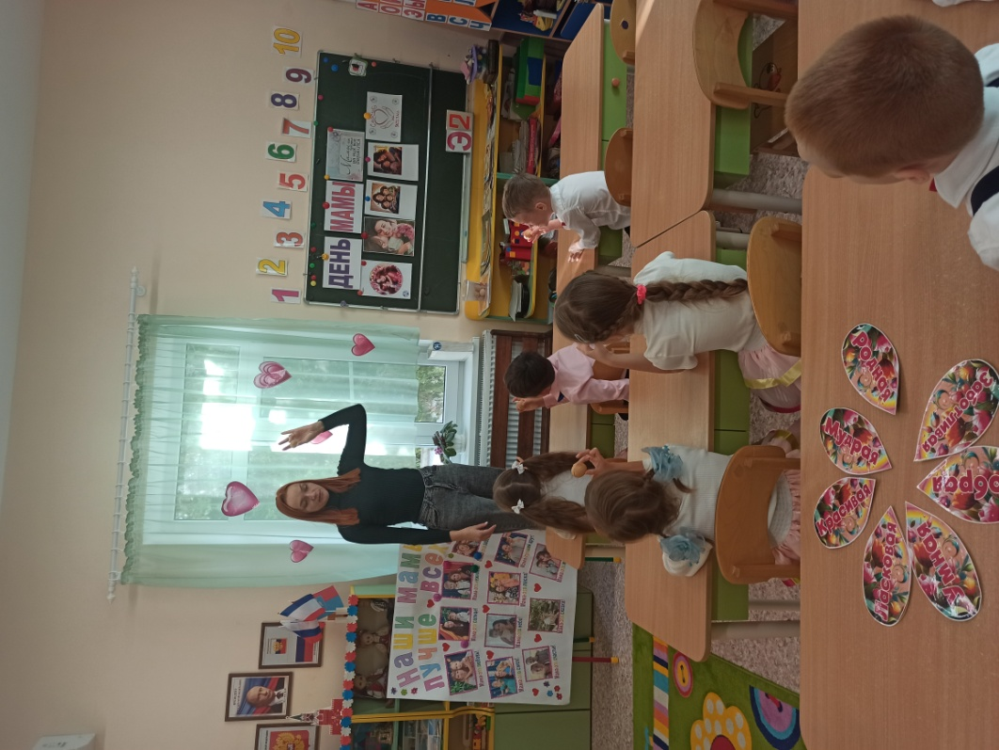
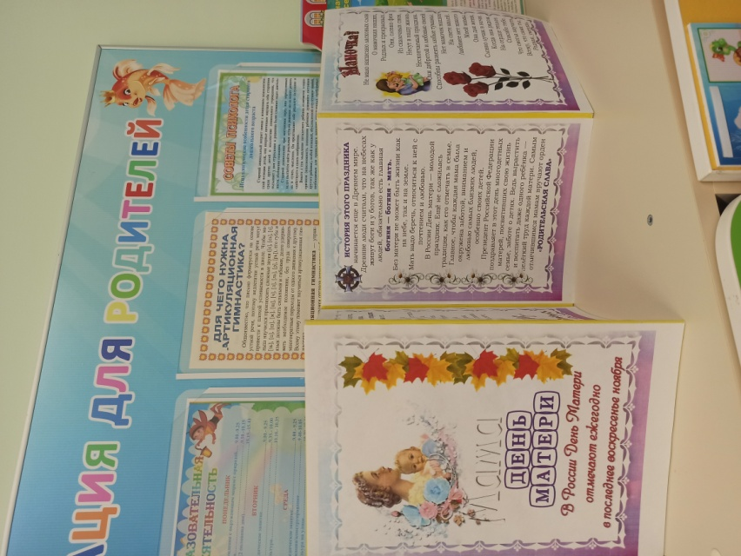
Пальчиковые игры…
Консультации в родительском уголке…

Slide 8
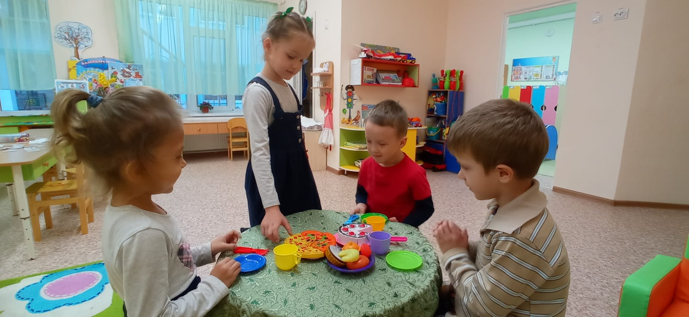
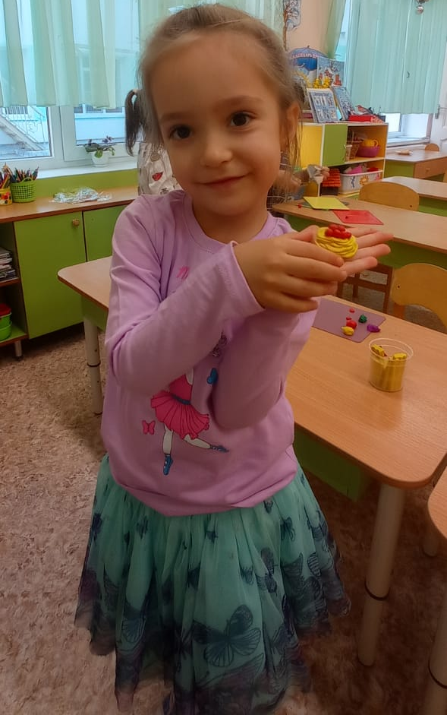
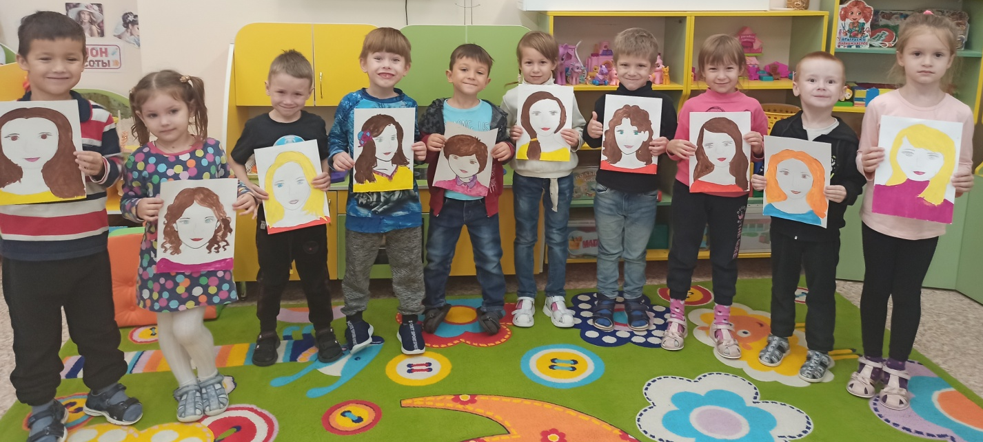
«Пирог для мамы»
Сюжетно- ролевые игры….
Рисование «Наши мамы!»

Slide 9
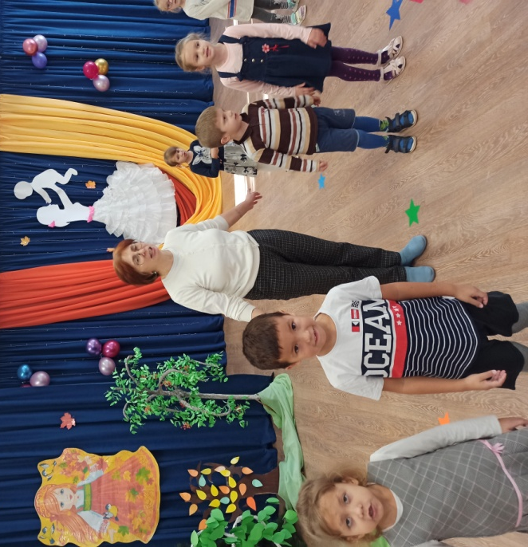
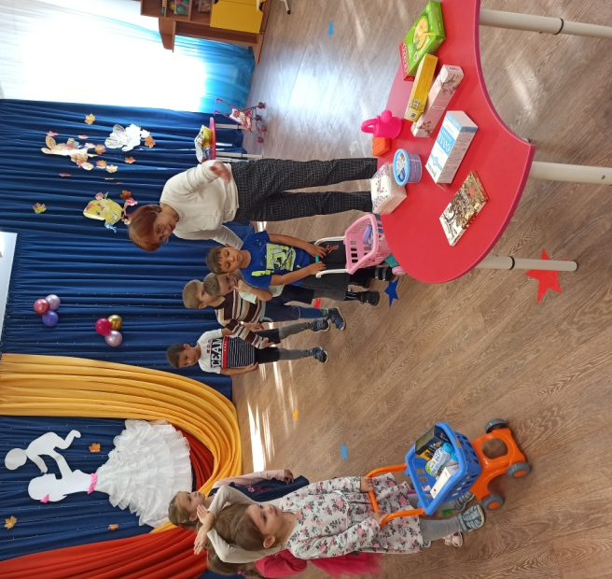
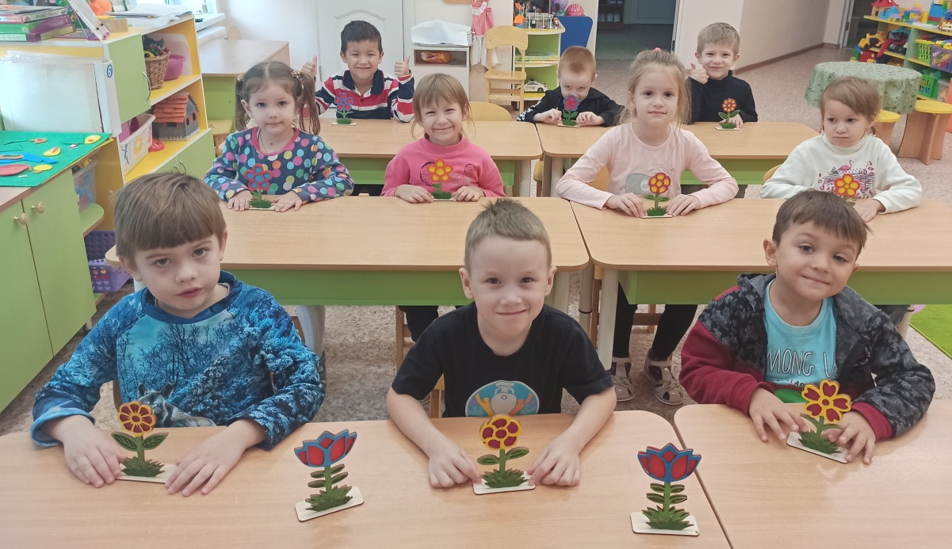
Музыкальные этюды...
Изготовление поделки «Цветок в подарок маме»

Slide 10
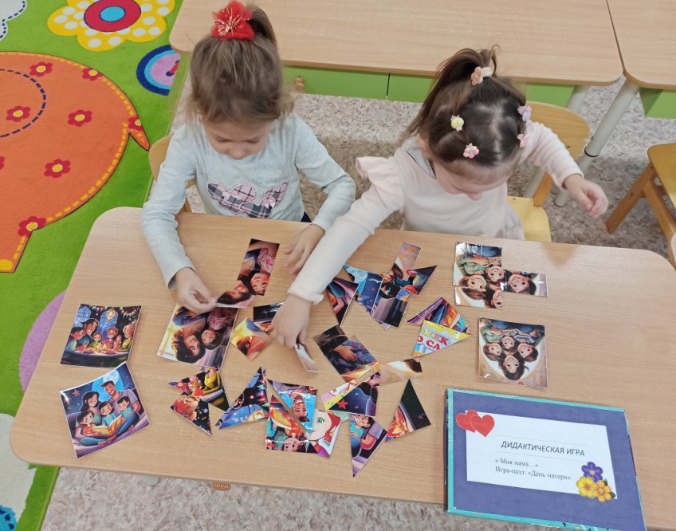
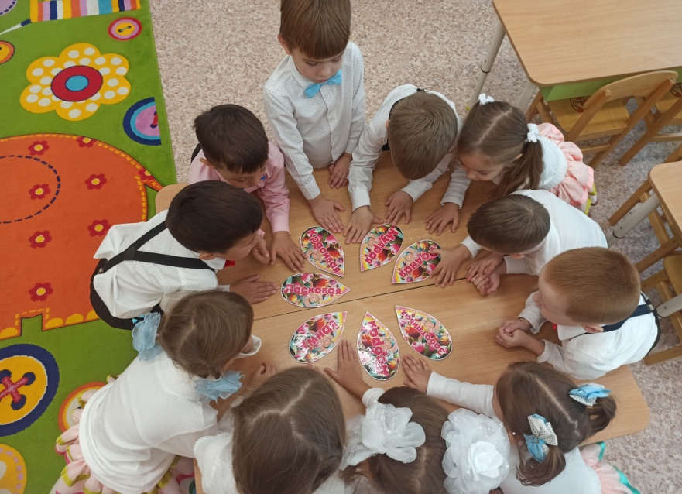
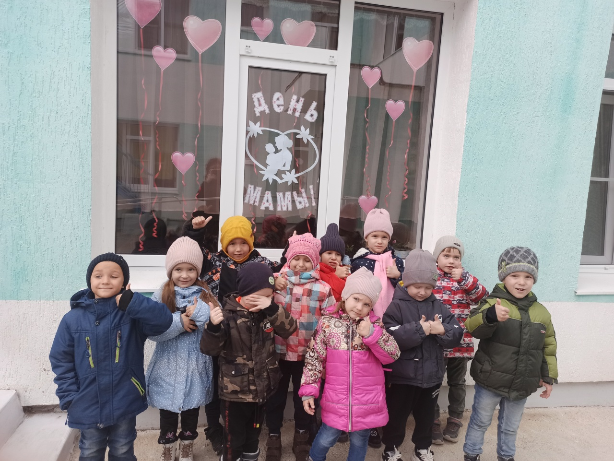
Пазлы «СЕМЬЯ»
« МАМА -САМАЯ, САМАЯ…»

Slide 11
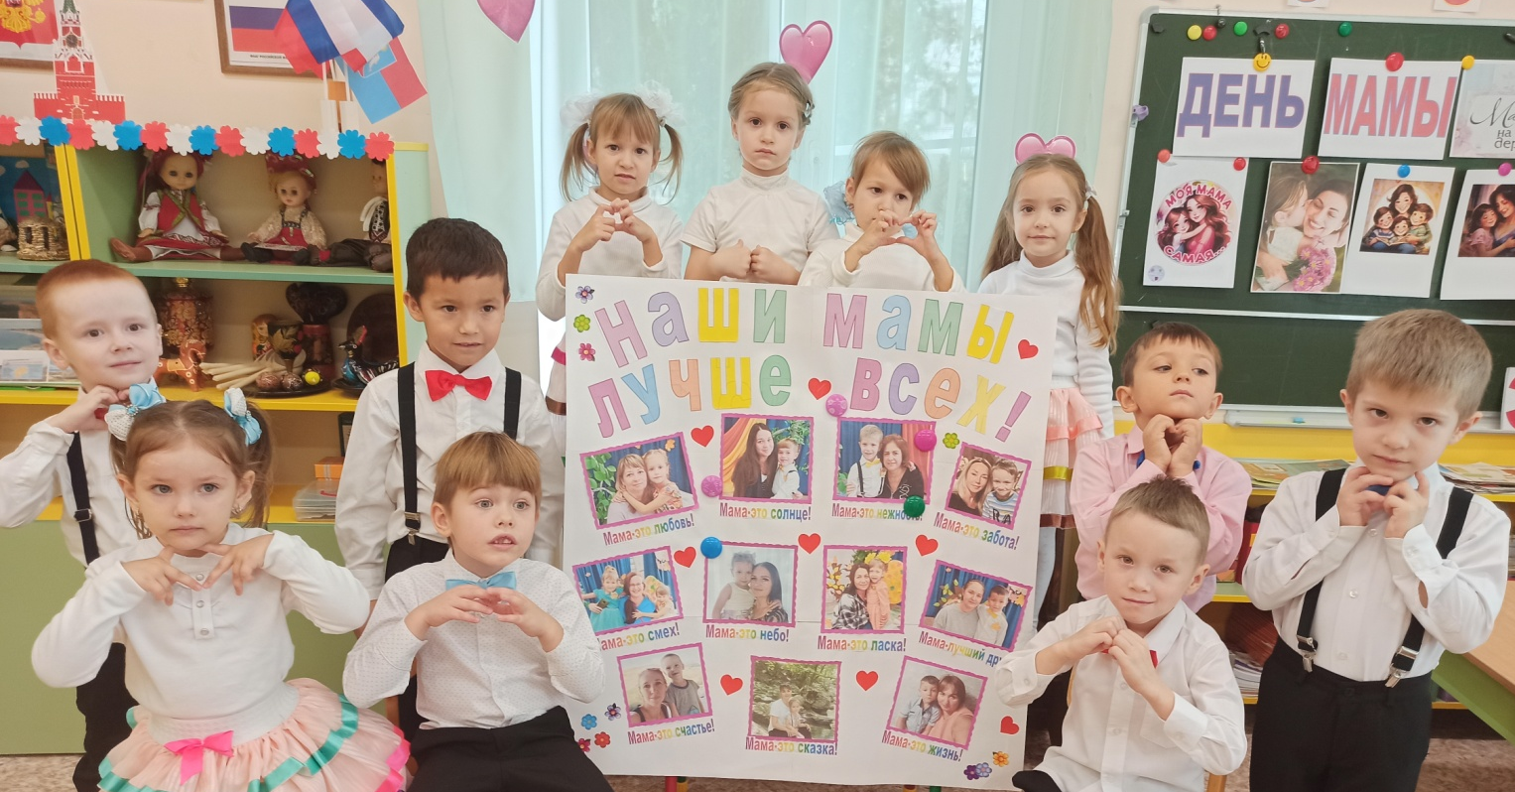

Slide 12
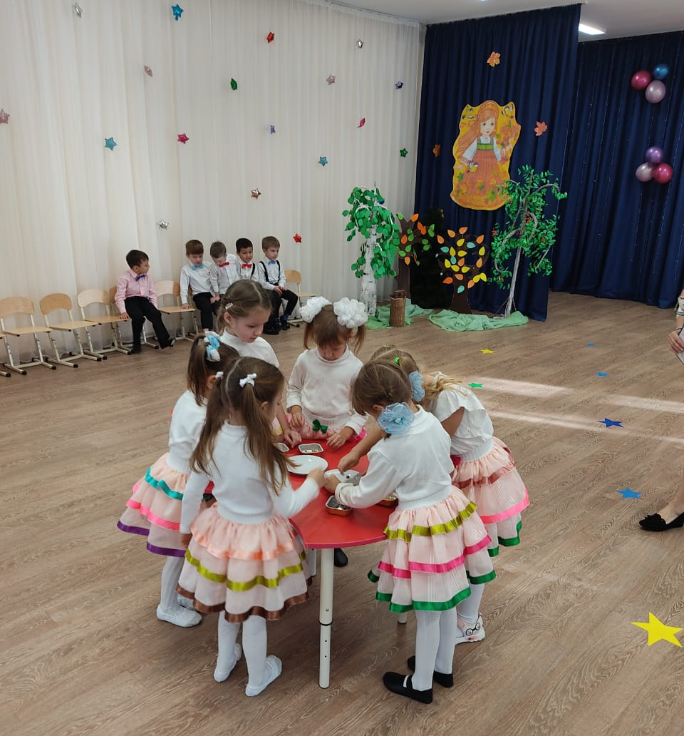
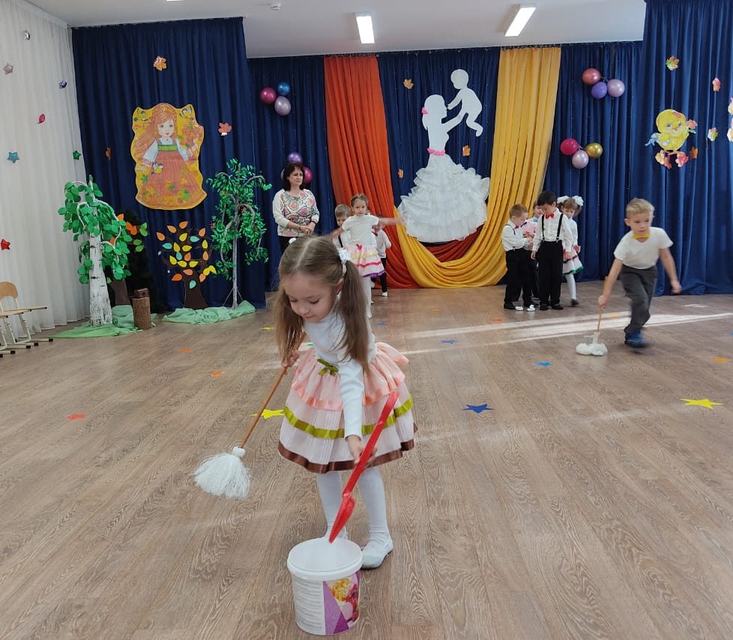
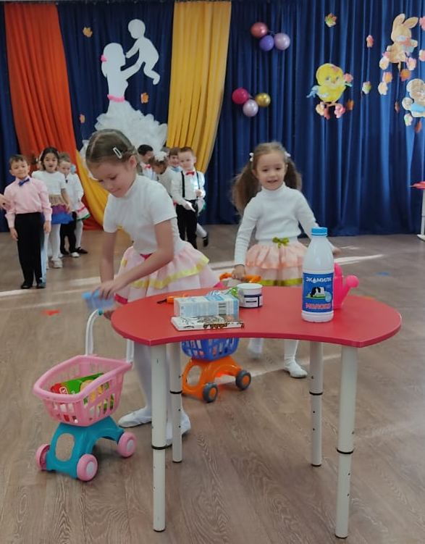
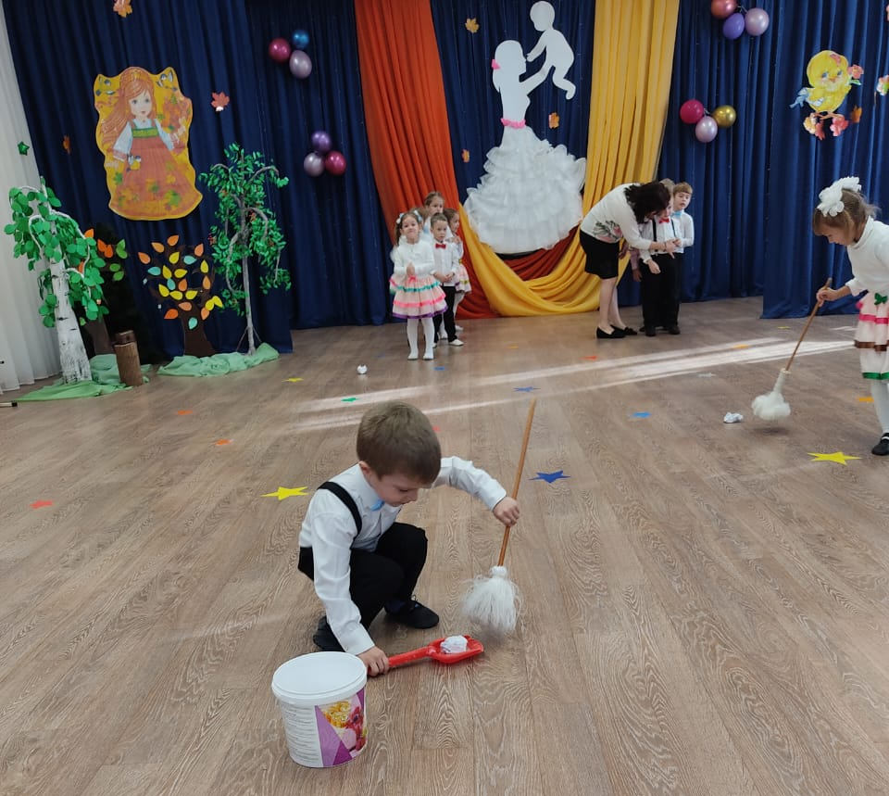
Развлечение ко Дню матери

Slide 13
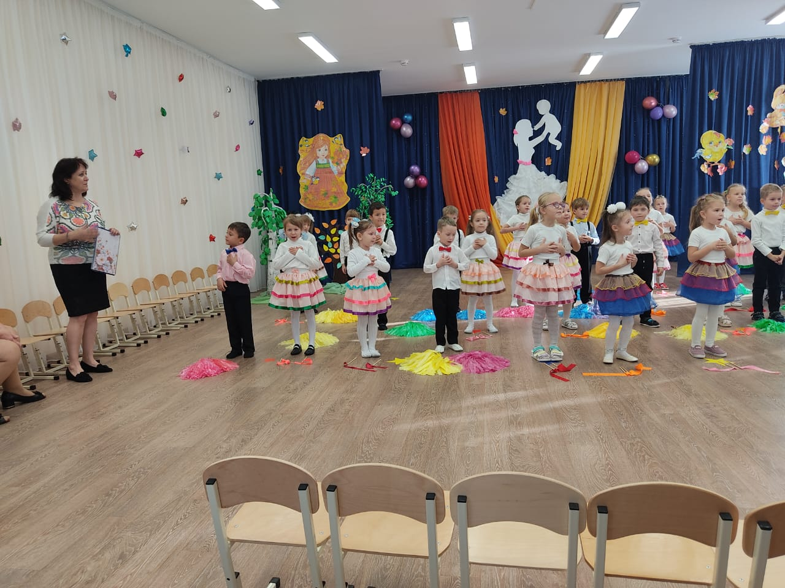
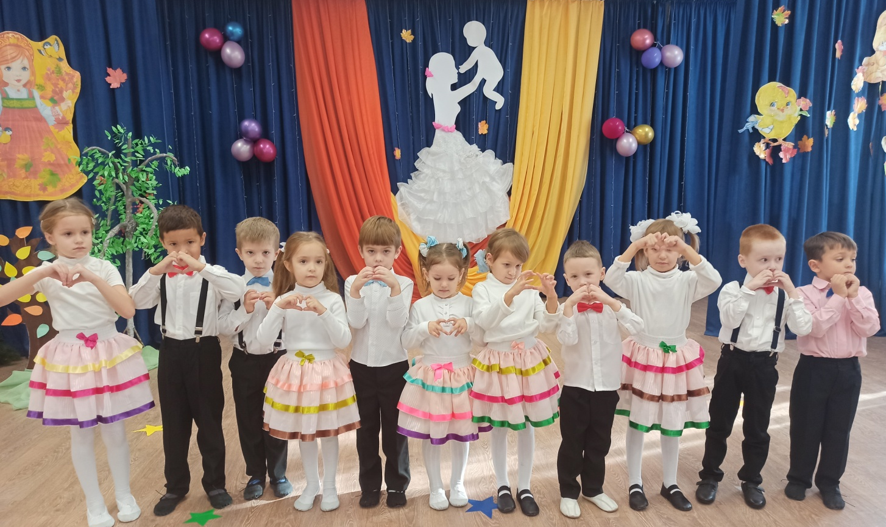

Slide 14
Спасибо за внимание!!!

